Slide 1
VILLE LUNGO IL BRENTA
Lungo il Brenta sono presenti numerose ville ognuna delle quali bellissima ,ora ve le elencheremo alcune:
Villa Foscarini Rossi;
Villa Contarini;
Villa Pisani.

Slide 2
VILLA FOSCARINI-ROSSI
Villa Foscarini Rossi viene costruita tra il 1617 ed il 1635 su un progetto di Francesco Contini.
Fu dimora, un secolo dopo, di marco Foscarini, uno degli ultimi Dogi della Serenissima di Venezia, e successivamente delle famiglie Negrelli e Rossi, da cui prende il nome.
In seguito divenne un efficace struttura per l esposizione di diversi brand in occasione dell’ anniversario dell’ azienda Rossimoda.

Slide 3
Villa Foscarini-Rossi

Slide 4
VILLA CONTARINI
Villa Contarini - Camerini è una delle più grandi ville venete. Di aspetto barocco è situata a sfondo della piazza principale di Piazzola sul Brenta , porticata e semicircolare.
Nel 1546 Paolo e Francesco Contarini fecero costruire il corpo centrale della villa. Il nucleo centrale, che si deve probabilmente all'architetto Andrea Palladio fu successivamente inglobato nell'ampliamento della fine del Seicento voluto da Marco Contarini, dando al complesso l'attuale aspetto barocco.
Dopo un lungo periodo di degrado, l'acquisto nel 1852 da parte della ricca famiglia imprenditoriale dei Camerini di Castel Bolognese portò alla sistemazione attuale, con ampi interventi di restauro e veri e propri rifacimenti. Alla fine dell'Ottocento venne anche creato il vasto parco all'inglese che la caratterizza a settentrione, oltre 40 ettari con peschiere, laghetti e viali alberati.

Slide 5
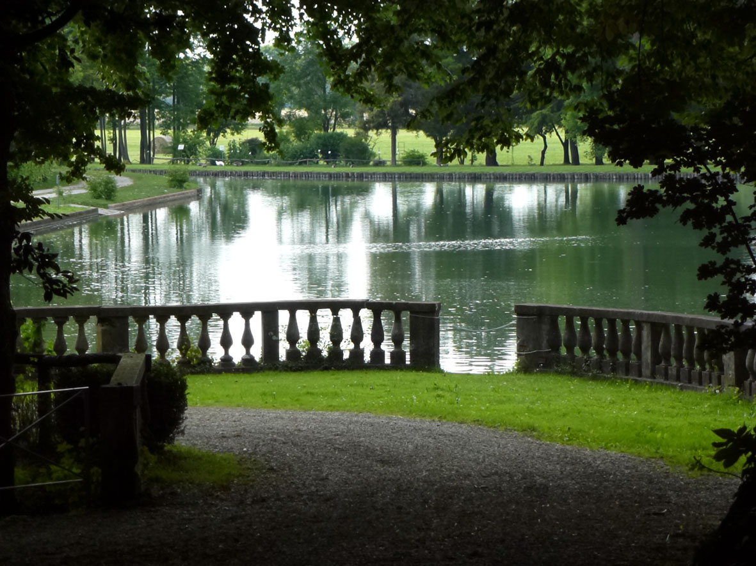
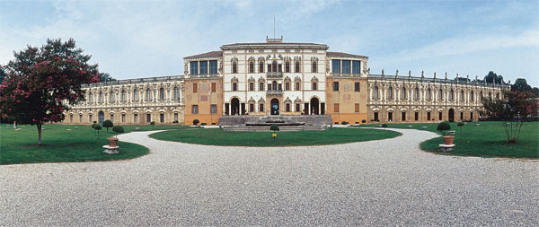

Slide 6
VILLA PISANI
Villa Pisani Museo Nazionale, la “Regina delle ville venete”, è una delle principali mete turistiche del Veneto. Situata lungo l’incantevole Rivera del Brenta, a 10 minuti da Padova e 20 da Venezia, la maestosa villa dei nobili Pisani ha ospitato nelle sue 114 stanze dogi, re e imperatori, ed oggi è un museo nazionale che conserva arredi e opere d'arte del Settecento e dell'Ottocento, tra cui il capolavoro di Gianbattista Tiepolo “Gloria della famiglia Pisani”, affrescato sul soffitto della maestosa Sala da Ballo

Slide 7
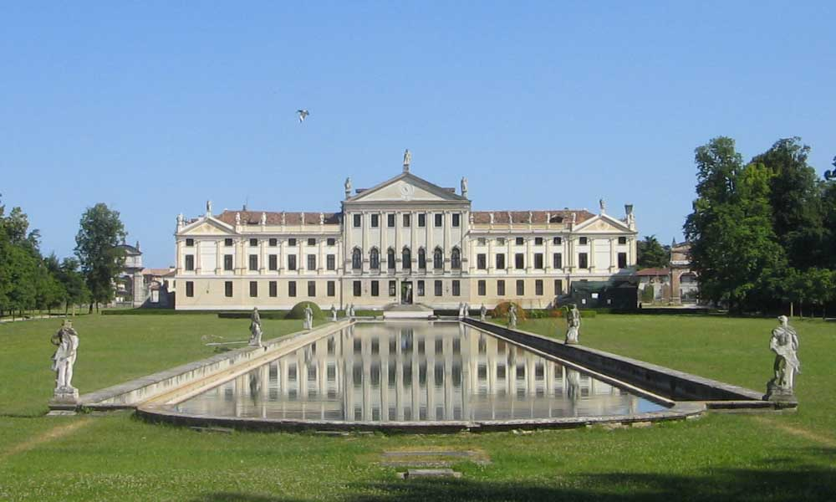
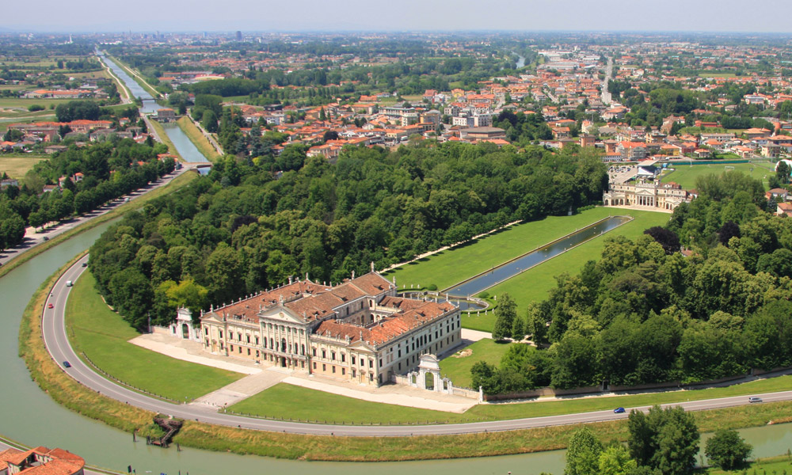

Slide 8
LAVORO A CURA DI:
NOOR FRANCESCO
EMMA MARCHIO

